Slide 1




SOLID 원칙

Slide 2
SRP (Single Responsibility Principle) 단일 책임 원칙
하나의 클래스는 하나의 책임만 가져야 한다.
클래스를 변경하는 이유는 단 하나여야 한다.
변경이 있을 때 파급 효과가 적어야 한다.
SRP를 지키지 않으면
한 책임의 변경에 의해 다른 책임과 관련된 코드에 영향을 미칠 수 있다.
결국, 유지보수가 매우 비효율적이게 된다.

Slide 3
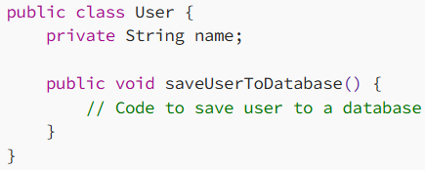
SRP (Single Responsibility Principle) 단일 책임 원칙
위배 코드
이유?

Slide 4
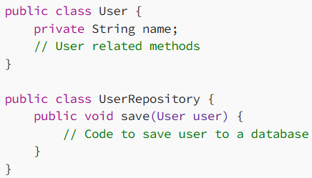
SRP (Single Responsibility Principle) 단일 책임 원칙
위배 코드
이유?
User 클래스가 2가지 일을 하고 있음
User 정보(name)를 다루고 있음
데이터베이스에 User 정보를 저장하고 있음

Slide 5
OCP (Open-Closed Principle) 개방-폐쇄 원칙
소프트웨어 요소(클래스, 모듈, 함수 등등)는 확장에는 열려 있으나 변경에는 닫혀 있어야 한다.
즉, 기존의 코드를 변경하지 않고 기능을 수정, 추가할 수 있도록 설계해야 한다.
인터페이스를 구현한 새로운 클래스를 하나 만들어서 새로운 기능을 구현한다.

Slide 6
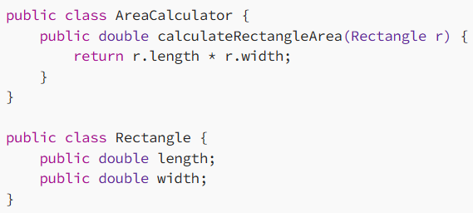
OCP (Open-Closed Principle) 개방-폐쇄 원칙
위배 코드
이유?

Slide 7
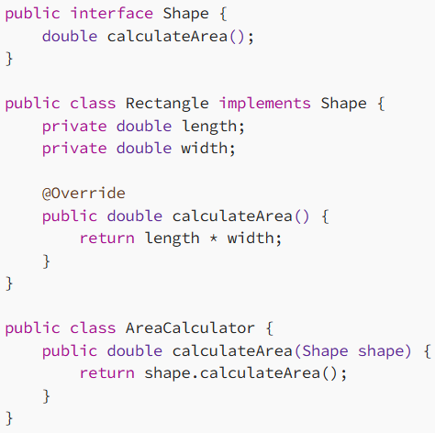
OCP (Open-Closed Principle) 개방-폐쇄 원칙
위배 코드
이유?
다른 도형의 넓이를 계산할 일이 있다면, AreaCalculator 클래스를 수정해야 함

Slide 8
LSP (Liskov Substitution Principle) 리스코프 치환 원칙
하위 타입 객체는 상위 타입 객체에서 가능한 행위를 수행할 수 있어야 한다.
상위 타입 객체를 하위 타입 객체로 대체하여도 정상적으로 동작해야 한다.
다형성에서 하위 클래스는 인터페이스의 규약을 다 지켜야 한다.
상속 관계에서는 꼭 일반화 관계(IS-A)가 성립해야 한다.
상속 관계가 아닌 클래스들을 상속관계로 설정하면, LSP 위반이다.
LSP를 위반하면 OCP도 위반하게 된다.

Slide 9
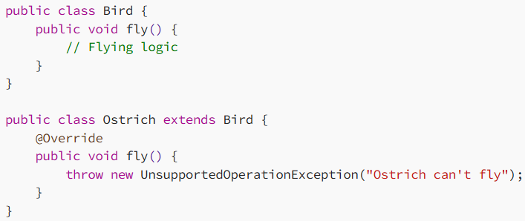
LSP (Liskov Substitution Principle) 리스코프 치환 원칙
위배 코드
이유?
힌트: 상위 타입 객체를 하위 타입 객체로 대체하여도 정상적으로 동작해야 한다.

Slide 10
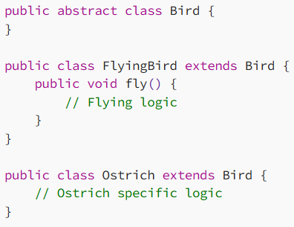
LSP (Liskov Substitution Principle) 리스코프 치환 원칙
위배 코드
이유?
Bird 클래스를 Ostrich 클래스로 대체하면 런타임 에러 발생

Slide 11
ISP (Interface Segregation Principle) 인터페이스 분리 원칙
클라이언트는 자신이 사용하는 메소드에만 의존해야 한다.
여러 개의 세부적인 인터페이스가 한 개의 범용 인터페이스보다 낫다.
인터페이스는 해당 인터페이스를 사용하는 클라이언트를 기준으로 여러 개로 분리되어야 한다.
세부적으로 나눌수록 인터페이스는 명확해지고, 대체 가능성은 높아진다.
인터페이스에 변경이 발생해도 다른 인터페이스는 영향을 받지 않는다.
클라이언트에 어느 메서드까지 접근이 가능하게 해야 할 지를 고려하는 원칙이다. (OOP)
사용하지 않는 메서드 때문에 클라이언트가 강제로 영향 받는 일은 없어야 한다.

Slide 12
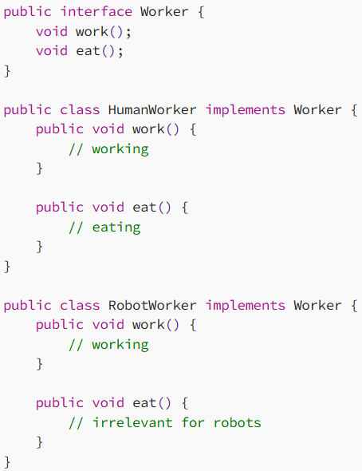
ISP (Interface Segregation Principle) 인터페이스 분리 원칙
위배 코드
이유?
힌트: 클래스 이름

Slide 13
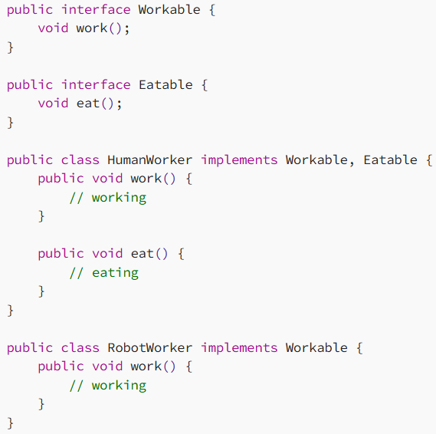
ISP (Interface Segregation Principle) 인터페이스 분리 원칙
위배 코드
이유?
힌트: 클래스 이름

Slide 14
DIP (Dependency Inversion Principle) 의존 역전 원칙
의존 관계를 맺을 때, 변하기 쉬운 구체적인 것(구현 클래스)보다는 변하기 어려운 추상적인 것(인터페이스)에 의존해야 함
반대의 경우, 변경이 어려움
High-level 모듈은 Low-level 모듈에 의존하면 안 됨
두 모듈 모두 추상화에 의존해야 함
다형성만을 지키게 될 경우(LSP), 추상화(DIP)를 지킬 수 없음
반대의 경우, OCP를 지킬 수 없음
스프링은 DI(Dependency Injection)를 통해서 의존관계를 주입해주고 DI 컨테이너를 제공함으로써 다형성을 사용하면서 OCP, DIP를 지킬 수 있게 함

Slide 15
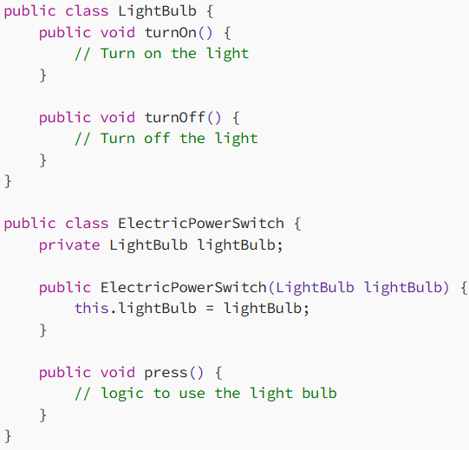
DIP (Dependency Inversion Principle) 의존 역전 원칙
위배 코드
이유?
‘커뮤니케이션’

Slide 16
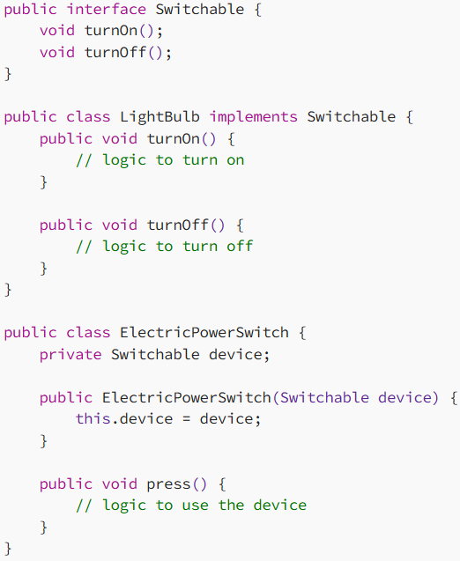
DIP (Dependency Inversion Principle) 의존 역전 원칙
위배 코드

